Slide 1
BTS BANQUE RENOVATION 2

Slide 2
Les blocs de compétences professionnelles 1 et 2
CONTEXTE
- Une logique commune aux 2 blocs : la relation avec le client.
- Le décloisonnement de la relation client : passage du multicanal à l’omnicanal.
- Une nouvelle gestion du temps de réponse au client selon les canaux : de l’immédiateté à la réponse différée.
- De l’accueil vers l’accompagnement du parcours client pour une expérience de qualité.

Slide 3

Le cloisonnement du multicanal
Agence
Canal web
Canal téléphonique
Canal SMS

Slide 4
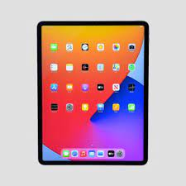
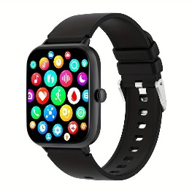

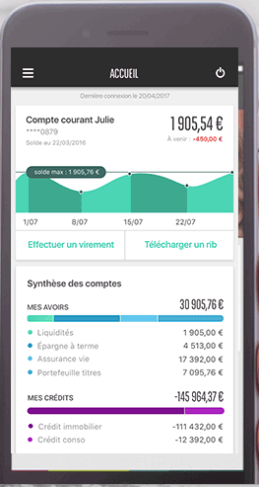
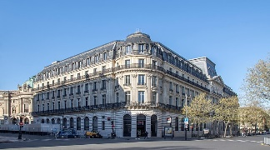
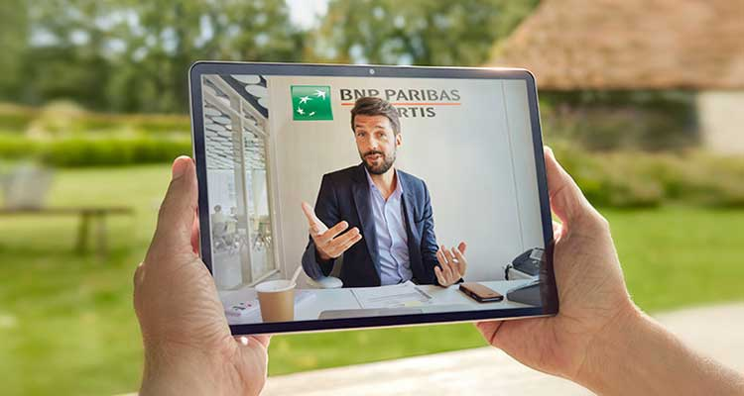

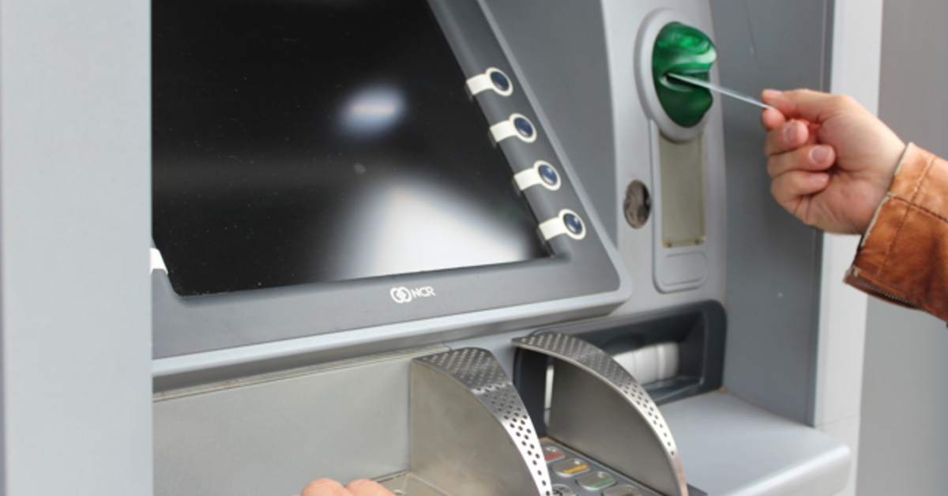


CONSEILLER
BANCAIRE
Tablettes
Le client souscrit à une offre sur son ordinateur.
Montres connectées
Avec l’aide de son conseiller il modifie le contrat en agence. Il peut également obtenir des conseils auprès des web-experts.
Expert visio-conférence
CRC
Application Bancaire
Client
Site internet
Automates
Agences
Il récupère son contrat mis à jour sur son espace sécurisé ou en agence.
Réseaux sociaux
Après son passage, le client poste un avis sur son application mobile ou sur les réseaux sociaux.
VISION Client à 360°

Slide 5
POURQUOI 2 BLOCS DE COMPETENCES ?
BLOC 1
Accompagnement du parcours client
BLOC 2
Développement commercial
CLIENT
Bloc 1- Réactivité : ensemble de compétences pour répondre aux demandes clients, peu importe l’origine.
Bloc 2- Pro activité : ensemble de compétences pour créer, développer l’activité commerciale.

Slide 6
BLOC 2 - DÉVELOPPEMENT COMMERCIAL
Acquisition des compétences :
- en entreprise,
- par des jeux de rôle en centre de formation,
- dans un univers omnicanal et avec de l’agilité
Décloisonnement entre les différents canaux
En liaison avec le bloc 3

Slide 7
BLOC 2 - DÉVELOPPEMENT COMMERCIAL
DANS UN ENVIRONNEMENT OMNICANAL
Analyse
actions commerciales
Entretiens de vente conseil
Tableaux de bord commerciaux
Création d’actions
Déclinaison d’actions au niveau local
Participation à des actions
Traitement des opportunités commerciales
Préparation de l’entretien
Réalisation de l’entretien
Suivi de l’entretien
PAC de la banque

Slide 8
ÉQUIPEMENTS UTILES AUX BLOCS 1 ET 2
Agence école (borne d’accueil, salon d’attente, bureaux)
Ordinateurs équipés de casques, micros et webcams
Tablette(s)
Outils informatiques :
Base de données client
Logiciel de visio
Agenda partagé, messagerie et chat (ENT)
Jeux sérieux : ex. : LCT Banque de Job-immersion

